Slide 1
Vzdelávanie
pre všetkých
bez rozdielu
KATALÓG
PODPORNÝCH
OPATRENÍ
KOMPONENT 6
PLÁN OBNOVY A ODOLNOSTI SR

Slide 2
Čo prináša Katalóg podporných opatrení?
Podporu vo výchove a vzdelávaní pre všetky deti a žiakov bez rozdielu.
Podporu, ktorá sa neviaže na stanovenie ,,diagnózy", ale na identifikovanie individuálnych potrieb jednotlivých detí a žiakov.
Poskytnutie podporného opatrenia aj na základe vyjadrenia pedagogického zamestnanca a odborného zamestnanca v škole.

Slide 3
Medzi ciele zavedenia systému podporných opatrení patrí:
znížiť socioekonomický vplyv na vzdelávacie výsledky žiakov;
zvýšiť podiel detí v predškolskom veku, ktoré sa zúčastňujú na predprimárnom vzdelávaní;
znížiť mieru predčasného ukončovania školskej dochádzky so špeciálnym zameraním na žiakov so zdravotným a sociálnym znevýhodnením;
prispôsobiť výchovu a vzdelávanie individuálnym potrebám každého dieťaťa a žiaka.

Slide 4
Katalóg podporných opatrení má za cieľ:
zabezpečiť, aby každé dieťa, žiačka, žiak dostávali vhodnú cielenú podporu cez jednotlivé podporné opatrenia a aby tak mohli naplniť svoj vzdelávací potenciál;
identifikovať prekážky pri učení sa a v prístupe k výchove a vzdelávaniu nie len na strane dieťaťa a žiaka (príp. rodinného prostredia a pod.), ale aj faktory na strane školy (napríklad existencia fyzických bariér v budove školy);
identifikovať nie len dlhodobé alebo trvalé prekážky, ale aj prekážky dočasného charakteru.

Slide 5
AKO SA SCHVÁLILI ZMENY
15. 2. 2023
24. 2. 2023
9. 5. 2023
23. 5. 2023
1. 9. 2023
VLÁDA
NR SR
SCHVÁLENIE
PODPÍSANIE
PLATNOSŤ
Vláda SR schválila návrh novely Školského zákona
na rokovaní
15. februára 2023.
Do Národnej rady SR bol návrh novely školského zákona doručený
24. 2. 2023.
Návrh novely školského zákona bol schválený poslancami
NR SR počas májovej schôdze.
Prezidentka SR
Zuzana Čaputová podpísala
schválenú novelu
školského zákona.
Katalóg
podporných opatrení vstúpil do platnosti
v septembri 2023.

Slide 6
Podporné opatrenia v školskom zákone?
§ 145a školského zákona
Čo je podporné opatrenie
Podporné opatrenia
Čo obsahuje katalóg podporných opatrení
§ 145b školského zákona
Proces prideľovania PO
Podporným opatrením podľa školského zákona je opatrenie poskytované školou alebo školským zariadením potrebné na to,
aby sa dieťa alebo žiak mohli plnohodnotne zapájať do výchovy a
vzdelávania a rozvíjať svoje vedomosti, zručnosti a schopnosti
(§145a,ods. 1 školského zákona).

Slide 7
Novelizácia zákona 245/2008 Z. z.
Od 1. septembra 2023 sa vypustila zo zákona školská integrácia, hovoríme o inkluzívnom vzdelávaní.
Zaviedol sa systém podporných opatrení v §145a a §145b

Slide 8
•IVP ostáva v pôvodnom znení §7a školského zákona
Podľa individuálneho vzdelávacieho programu sa môže vzdelávať
a) dieťa alebo žiak, ktorého špeciálne výchovno-vzdelávacie potreby neumožňujú, aby sa vzdelával podľa školského vzdelávacieho programu školy, ktorú navštevuje, a ani podľa vzdelávacích programov určených pre školy, ktoré vzdelávajú deti so špeciálnymi výchovno-vzdelávacími potrebami alebo žiakov so špeciálnymi výchovno-vzdelávacími potrebami, alebo
b) žiak, ktorému bolo povolené individuálne vzdelávanie v základnej škole.

Slide 9
SYSTÉM
PODPORNÝCH OPATRENÍ

Slide 10
PODPORNÉ OPATRENIE
ŠKOLA
Podporná úroveň 1. a 2. stupňa v systéme poradenstva a prevencie:
a) poskytovanie výchovy a vzdelávania na základe úpravy cieľov, metód, foriem a prístupov vo výchove a vzdelávaní
c) zabezpečenie činností na rozvoj pohybovej schopnosti, zmyslového vnímania, komunikačnej schopnosti, kognitívnej schopnosti, sociálno-komunikačných zručností, emocionality
a sebaobsluhy
e) zabezpečenie poskytovania kurzu vyučovacieho jazyka školy alebo inej podpory pri osvojovaní si vyučovacieho jazyka školy
f) zabezpečenie doučovania alebo cieleného učenia na dosiahnutie najvyššieho individuálneho kognitívneho potenciálu dieťaťa alebo žiaka
j) činnosť na podporu sociálneho zaradenia
k) činnosť na podporu predchádzania ukončenia školskej
dochádzky v nižšom ako poslednom ročníku základnej školy
alebo strednej školy​
učiteľ;
školský špeciálny pedagóg,
odborný zamestnanec.
ZARIADENIE PORADENSTVA
A PREVENCIE
Podporná úroveň 3. až 5. stupňa v systéme poradenstva a prevencie:
odborný zamestnanec.

Slide 11
ŠKOLA
PODPORNÉ OPATRENIE
Podporná úroveň 1. a 2. stupňa v systéme poradenstva a prevencie:
n) poskytovanie zdravotnej starostlivosti
q) zabezpečenie úpravy priestorov školy určených na podporu vnímania a nadobúdanie zručností
r) odstraňovanie fyzických bariér v priestoroch školy alebo školského zariadenia a organizačných bariér pri výchove a vzdelávaní
s) zabezpečenie diétneho stravovania
učiteľ,
školský špeciálny pedagóg,
odborný zamestnanec.
ZARIADENIE PORADENSTVA
A PREVENCIE
Podporná úroveň 3. až 5. stupňa v systéme poradenstva a prevencie:
odborný zamestnanec.

Slide 12
PODPORNÉ OPATRENIE
b) poskytovanie výchovy a vzdelávania na základe úpravy obsahu výchovy a vzdelávania a hodnotenia výsledkov dosiahnutých deťmi alebo žiakmi vo výchove a vzdelávaní
d) činnosť na podporu dosahovania školskej spôsobilosti
g) skvalitnenie podmienok výchovy a vzdelávania žiakov zo sociálne znevýhodneného prostredia
h) zabezpečenie vzdelávania sa vo vyučovacom predmete alebo
vo vzdelávacej oblasti vo vyššom ročníku
i) zabezpečenie osobitných foriem komunikácie dieťaťa so zdravotným postihnutím alebo žiaka so zdravotným postihnutím so školou alebo
so školským zariadením
ZARIADENIE PORADENSTVA
A PREVENCIE
Podporná úroveň 3. až 5. stupňa v systéme poradenstva a prevencie:
odborný zamestnanec.

Slide 13
ZARIADENIE PORADENSTVA
A PREVENCIE
PODPORNÉ OPATRENIE
l) špecializované kariérové poradenstvo
m) zabezpečenie pôsobenia pedagogického asistenta v triede
o) zabezpečenie sebaobslužných úkonov v čase výchovno-vzdelávacieho procesu
p) poskytnutie špeciálnych edukačných publikácií a kompenzačných pomôcok
Podporná úroveň 3. až 5. stupňa v systéme poradenstva a prevencie:
odborný zamestnanec.

Slide 14
PODPORNÉ OPATRENIE
BEZ VYJADRENIA
t) prevencia na podporu fyzického zdravia, duševného zdravia a prevencia výskytu rizikového správania
u) krízová intervencia

Slide 15
Čo obsahuje Katalóg podporných opatrení?
Názov podporného opatrenia
Opis podporného opatrenia
Cieľovú skupinu podporného opatrenia
Personálne zabezpečenie podporného opatrenia
Formu poskytovania podporného opatrenia
Rozsah poskytovania podporného opatrenia

Slide 16
PODPORNÉ
OPATRENIA

Slide 17
POSKYTOVANIE VÝCHOVY A VZDELÁVANIA NA ZÁKLADE ÚPRAVY CIEĽOV, METÓD, FORIEM A PRÍSTUPOV VO VÝCHOVE A VZDELÁVANÍ
O čom je podporné opatrenie?
Podporné opatrenie sa vzťahuje na poskytnutie individualizovanej podpory a prispôsobenie edukácie, s cieľom zabezpečiť optimálne podmienky pre výchovu a vzdelávanie každého žiaka. Konkrétne úpravy sa realizujú v cieľoch, metódach, formách a prístupoch vo výchove a vzdelávaní s ohľadom na potreby každého žiaka.
K podpornému
opatreniu
je dostupný sprievodný materiál

Slide 18
POSKYTOVANIE VÝCHOVY A VZDELÁVANIA NA ZÁKLADE ÚPRAVY CIEĽOV, METÓD, FORIEM A PRÍSTUPOV
VO VÝCHOVE A VZDELÁVANÍ
Pre koho je podporné opatrenie určené?
Žiaci s krátkodobým alebo dlhodobým oslabením v oblasti pohybových schopností, zmyslového vnímania, kognitívnych schopností a exekutívnych funkcií, komunikačnej schopnosti, jazyka a reči, sociálno-komunikačných zručností, emocionality, sebaobsluhy a autonómie;
deti v predprimárnom vzdelávaní.
Kto sa vyjadruje: učiteľ, školský špeciálny pedagóg, odborný zamestnanec školy alebo zariadenie poradenstva a prevencie.
Kto zabezpečuje: škola, špeciálne výchovné zariadenie, školské výchovno-vzdelávacie zariadenie.
Kto poskytuje: učiteľ, školský špeciálny pedagóg, pedagogický asistent, vychovávateľ.
K podpornému
opatreniu
je dostupný sprievodný materiál

Slide 19
POSKYTOVANIE VÝCHOVY A VZDELÁVANIA NA ZÁKLADE ÚPRAVY OBSAHU VÝCHOVY A VZDELÁVANIA A HODNOTENIA VÝSLEDKOV
DOSIAHNUTÝCH DEŤMI ALEBO ŽIAKMI VO VÝCHOVE A VZDELÁVANÍ
O čom je podporné opatrenie?
Podporné opatrenie sa vzťahuje na poskytnutie individualizovanej podpory a prispôsobenie
edukácie,s cieľom zabezpečiť optimálne podmienky pre edukáciu a rozvoj každého žiaka. Konkrétne úpravy sa realizujú v obsahu výchovy a vzdelávania, ako aj hodnotení výsledkov, ktoré dosahuje žiak, pričom sa prihliada na uspokojenie potrieb každého žiaka.
Ďalej sa sústreďuje na úpravy s prihliadnutím na oslabenia vo vývine žiaka (pod čím sa rozumie znížená schopnosť, zručnosť alebo funkčnosť žiaka v rôznorodých oblastiach), pričom dané oslabenia môžu mať dočasný alebo trvalý charakter.

Slide 20
POSKYTOVANIE VÝCHOVY A VZDELÁVANIA NA ZÁKLADE
ÚPRAVY OBSAHU VÝCHOVY A VZDELÁVANIA A HODNOTENIA VÝSLEDKOV
DOSIAHNUTÝCH DEŤMI ALEBO ŽIAKMI VO VÝCHOVE A VZDELÁVANÍ
Pre koho je podporné opatrenie určené?
Žiaci s krátkodobým alebo dlhodobým oslabením v oblasti pohybových schopností, zmyslového vnímania, kognitívnych schopností a exekutívnych funkcií, komunikačnej schopnosti, jazyka a reči, sociálno-komunikačných zručností, emocionality, sebaobsluhy a autonómie;
deti v predprimárnom vzdelávaní.
Kto sa vyjadruje: zariadenie poradenstva a prevencie.
Kto zabezpečuje: škola, špeciálne výchovné zariadenie, školské výchovno-vzdelávacie zariadenie.
Kto poskytuje: učiteľ, školský špeciálny pedagóg, pedagogický asistent, vychovávateľ.
K podpornému
opatreniu
je dostupný sprievodný materiál

Slide 21
ZABEZPEČENIE ČINNOSTÍ NA ROZVOJ POHYBOVEJ SCHOPNOSTI,
ZMYSLOVÉHO VNÍMANIA, KOMUNIKAČNEJ SCHOPNOSTI,
KOGNITÍVNEJ SCHOPNOSTI, SOCIÁLNO-KOMUNIKAČNÝCH ZRUČNOSTÍ,
EMOCIONALITY A SEBAOBSLUHY
O čom je podporné opatrenie?
Podporené opatrenie je zamerané na zmierňovanie alebo odstraňovanie prekážok dieťaťa a žiaka počas výchovno-vzdelávacieho procesu s cieľom zabezpečiť rozvoj jeho schopností alebo osobnosti a dosiahnutie primeraného stupňa vzdelania prostredníctvom intervencií.
Môže byť chápané ako súbor výchovno-vzdelávacích činností rešpektujúcich potreby detí a žiakov v oblastiach:
rozvoj a podpora pohybových schopností;
rozvoj a podpora zmyslového vnímania;
rozvoj a podpora komunikačnej schopnosti;
rozvoj a podpora kognitívnych schopností;
rozvoj a podpora sociálno-komunikačných zručností;
rozvoj a podpora emocionality;
rozvoj a podpora sebaobsluhy.
Podporné opatrenie sa môže zameriavať na rozvoj a podporu jednej z uvedených oblastí alebo na rozvoj a podporu viacerých oblastí súčasne.

Slide 22
ZABEZPEČENIE ČINNOSTÍ NA ROZVOJ
POHYBOVEJ SCHOPNOSTI, ZMYSLOVÉHO VNÍMANIA, KOMUNIKAČNEJ SCHOPNOSTI, KOGNITÍVNEJ SCHOPNOSTI, SOCIÁLNO-KOMUNIKAČNÝCH ZRUČNOSTÍ, EMOCIONALITY A SEBAOBSLUHY
Pre koho je podporné opatrenie určené?
Deti a žiaci s oslabením a narušením v oblasti motoriky, pohybovej samostatnosti a fyzickej zdatnosti, v zmyslovom alebo vestibulárnom vnímaní, propriocepcii;
deti a žiaci s PAS, s mentálnym a viacnásobným postihnutím, s narušenou komunikačnou schopnosťou, s vývinovými poruchami učenia, poruchami aktivity a pozornosti, poruchami správania;
intelektovým nadaním alebo z nepriaznivého sociálneho prostredia;
deti a žiaci s chorobou a zdravotným oslabením, dlhodobo hospitalizovaní, dlhodobo pripútaní na lôžko z dôvodu závažnej choroby.

Slide 23
ZABEZPEČENIE ČINNOSTÍ NA ROZVOJ
POHYBOVEJ SCHOPNOSTI, ZMYSLOVÉHO VNÍMANIA, KOMUNIKAČNEJ SCHOPNOSTI, KOGNITÍVNEJ SCHOPNOSTI, SOCIÁLNO-KOMUNIKAČNÝCH ZRUČNOSTÍ, EMOCIONALITY A SEBAOBSLUHY
Kto sa vyjadruje: učiteľ, školský špeciálny pedagóg, odborný zamestnanec školy alebo zariadenie poradenstva a prevencie.
Kto zabezpečuje: materská škola, materská škola pre deti so špeciálnymi výchovno-vzdelávacími potrebami (ŠVVP), základná škola, základná škola pre žiakov so ŠVVP, stredná škola, stredná škola pre žiakov so ŠVVP, alebo špeciálne výchovné zariadenie.
Kto poskytuje: školský špeciálny pedagóg, odborní zamestnanci školy alebo špeciálneho výchovného zariadenia; v školách pre deti a žiakov so špeciálnymi výchovno-vzdelávacími potrebami vykonávajú činnosti pedagogickí zamestnanci.
K podpornému
opatreniu
je dostupný sprievodný materiál

Slide 24
ČINNOSŤ NA PODPORU DOSAHOVANIA ŠKOLSKEJ SPÔSOBILOSTI
O čom je podporné opatrenie?
Podporné opatrenie sa zameriava na systematické rozvíjanie spôsobilostí dieťaťa, ktoré majú priamy vplyv na dosiahnutie jeho školskej spôsobilosti:
rozvíjanie spôsobilostí dieťaťa pre neskoršie učenie sa čítať a písať;
rozvíjanie spôsobilostí dieťaťa pre neskoršie učenie sa počítať;
rozvíjanie sociálnych zručností a emocionality pre adaptáciu a plnenie si školských povinností.
Podporné opatrenie je možné realizovať rozvíjajúcimi činnosťami aj programami, ktoré sú zamerané na ktorúkoľvek oblasť vývinu dieťaťa vo vzťahu k dosahovaniu školskej spôsobilosti (sociálna a emocionálna oblasť, hrubá motorika, psychomotorika, jemná motorika, grafomotorika, vizuomotorická koordinácia, jazyk a reč, sluchové vnímanie, zrakové vnímanie, pozornosť, pamäť, predstavivosť, myslenie a iné).
Pri plánovaní a realizácii aktivít sa dbá na ich hrový charakter, neustále je sledovaná motivácia a tiež záujem dieťaťa v snahe vyhnúť sa drilu a formálnemu tréningu, ktorý môže negatívnym spôsobom ovplyvniť vnútornú motiváciu a neskoršie vzdelávacie úspechy dieťaťa.

Slide 25
ČINNOSŤ NA PODPORU DOSAHOVANIA ŠKOLSKEJ SPÔSOBILOSTI
O čom je podporné opatrenie?
Podporné opatrenie je možné realizovať rozvíjajúcimi činnosťami aj programami, ktoré sú zamerané na ktorúkoľvek oblasť vývinu dieťaťa, ktorá je vo vzťahu k dosiahnutiu školskej spôsobilosti relevantná (sociálna a emocionálna oblasť, hrubá motorika, psychomotorika, jemná motorika, grafomotorika, vizuomotorická koordinácia, jazyk a reč, sluchové vnímanie, zrakové vnímanie, pozornosť, pamäť, predstavivosť, myslenie a iné).
Prostredie materskej školy je podnetné z hľadiska dostatočných príležitostí na komunikáciu.
Pri plánovaní a realizácii aktivít sa dbá na ich hrový charakter, neustále je sledovaná motivácia a tiež záujem dieťaťa v snahe vyhnúť sa drilu a formálnemu tréningu, ktorý môže negatívnym spôsobom ovplyvniť vnútornú motiváciu a neskoršie vzdelávacie úspechy dieťaťa.

Slide 26
ČINNOSŤ NA PODPORU DOSAHOVANIA ŠKOLSKEJ SPÔSOBILOSTI
Pre koho je podporné opatrenie určené?
Deti so zdravotným znevýhodnením;
deti zo sociálne znevýhodneného prostredia;
deti, ktorých zdravotný stav, sociálne podmienky, jazykové schopnosti, nadanie, správanie, kognitívne schopnosti, motivácia, emocionalita, tvorivosť alebo zručnosti vyžadujú poskytnutie podporného opatrenia určeného diagnostikou v zariadeniach poradenstva a prevencie (podľa § 2 písm. i) školského zákona).
Zároveň sú to deti, ktoré:
plnia povinné predprimárne vzdelávanie;
pokračujú v plnení povinného predprimárneho vzdelávania.
K podpornému
opatreniu
je dostupný sprievodný materiál

Slide 27
ČINNOSŤ NA PODPORU DOSAHOVANIA ŠKOLSKEJ SPÔSOBILOSTI
Kto sa vyjadruje: zariadenie poradenstva a prevencie.
Kto zabezpečuje: materská škola, materská škola pre deti so ŠVVP, zariadenie poradenstva a prevencie, liečebno-výchovné sanatórium.
Kto poskytuje: učiteľ, školský špeciálny pedagóg, odborný zamestnanec, vychovávateľ v liečebno-výchovnom sanatóriu.
K podpornému
opatreniu
je dostupný sprievodný materiál

Slide 28
ZABEZPEČENIE POSKYTOVANIA KURZU VYUČOVACIEHO JAZYKA ŠKOLY
ALEBO INEJ PODPORY PRI OSVOJOVANÍ SI VYUČOVACIEHO JAZYKA ŠKOLY
O čom je podporné opatrenie?
Opatrenie sa zameriava na osvojovanie si vyučovacieho jazyka školy detí a žiakov, ktorých materinský jazyk sa líši od vyučovacieho jazyka školy, ktorú navštevujú a u detí a žiakov, ktorých znalosť vyučovacieho jazyka školy je nižšia, ako veku primeraná znalosť vyučovacieho jazyka školy.
Jazyková podpora má deťom a žiakom zabezpečiť rýchlejšie osvojenie si vyučovacieho jazyka školy a následne úspešnejšie absolvovanie výchovno-vzdelávacieho procesu.
Opatrenie sa môže realizovať v podobe rozšíreného jazykového vzdelávania v rámci povinného vyučovacieho predmetu, voliteľného vyučovacieho predmetu, či kurzu so zameraním na osvojovanie si vyučovacieho jazyka. Poskytuje sa individuálne alebo skupinovo.

Slide 29
ZABEZPEČENIE POSKYTOVANIA KURZU VYUČOVACIEHO JAZYKA ŠKOLY
ALEBO INEJ PODPORY PRI OSVOJOVANÍ SI VYUČOVACIEHO JAZYKA ŠKOLY
O čom je podporné opatrenie?
Činnosti v rámci podporného opatrenia sa sústreďujú na základnú sociálnu komunikáciu dieťaťa alebo žiaka v spojení s určitým konaním a vizualizáciou. Realizujú sa integrovane v rámci vzdelávacích oblastí štátneho vzdelávacieho programu.
Pre koho je podporné opatrenie určené?
Deti a žiaci s iným materinským jazykom ako slovenským s potrebou podpory pri osvojovaní si vyučovacieho jazyka školy;
deti cudzincov podľa § 146 školského zákona;
žiaci po ukončení osobitného spôsobu plnenia povinnej školskej dochádzky mimo územia Slovenskej republiky, ktorí nedostatočne ovládajú slovenský jazyk.

Slide 30
ZABEZPEČENIE POSKYTOVANIA KURZU VYUČOVACIEHO JAZYKA ŠKOLY
ALEBO INEJ PODPORY PRI OSVOJOVANÍ SI VYUČOVACIEHO JAZYKA ŠKOLY
Kto sa vyjadruje: učiteľ, školský špeciálny pedagóg, odborný zamestnanec školy alebo zariadenie poradenstva a prevencie.
Kto zabezpečuje: materská škola, materská škola pre deti so ŠVVP, základná škola, základná škola pre žiakov so ŠVVP, stredná škola, stredná škola pre žiakov so ŠVVP (okrem bilingválneho vzdelávania), špeciálne výchovné zariadenie.
Kto poskytuje: učiteľ, vychovávateľ v špeciálnom výchovnom zariadení.
K podpornému
opatreniu
je dostupný sprievodný materiál

Slide 31
ZABEZPEČENIE DOUČOVANIA ALEBO CIELENÉHO UČENIA NA DOSIAHNUTIE NAJVYŠŠIEHO INDIVIDUÁLNEHO KOGNITÍVNEHO POTENCIÁLU
DIEŤAŤA ALEBO ŽIAKA
O čom je podporné opatrenie?
Podporným opatrením môže škola alebo špeciálne výchovné zariadenie zabezpečiť doučovanie mimo vyučovania pre všetky deti alebo žiakov, ktorí si potrebujú zlepšiť svoje vedomosti a zručnosti a zároveň tak eliminovať riziko opakovania ročníka a predčasného ukončenia školskej dochádzky.
Činnosti v rámci doučovania detí sú zamerané na dosahovanie školskej spôsobilosti a u žiakov na dosahovanie stanovených vzdelávacích štandardov jednotlivých vyučovacích predmetov. Doučovanie môže škola zabezpečiť s informovaným súhlasom zákonného zástupcu.

Slide 32
ZABEZPEČENIE DOUČOVANIA ALEBO CIELENÉHO UČENIA NA DOSIAHNUTIE NAJVYŠŠIEHO INDIVIDUÁLNEHO KOGNITÍVNEHO POTENCIÁLU
DIEŤAŤA ALEBO ŽIAKA
Pre koho je podporné opatrenie určené?
deti s ťažkosťami s dosahovaním stanovených vzdelávacích štandardov v jednej alebo viacerých vzdelávacích oblastiach súčasne, ktoré sa viažu na oblasti školskej spôsobilosti;
žiaci neprospievajúci z aspoň jedného predmetu;
nehodnotení žiaci z dôvodu dlhodobej neprítomnosti na vyučovaní;
žiaci, ktorí už opakovali ročník, žiaci s ťažkosťami v dosahovaní vzdelávacích štandardov v jednom alebo viacerých vyučovacích predmetoch, prípadne s výrazným poklesom úrovne dosahovania vzdelávacích výsledkov.

Slide 33
ZABEZPEČENIE DOUČOVANIA ALEBO CIELENÉHO UČENIA NA DOSIAHNUTIE NAJVYŠŠIEHO INDIVIDUÁLNEHO KOGNITÍVNEHO POTENCIÁLU
DIEŤAŤA ALEBO ŽIAKA
Kto sa vyjadruje: učiteľ, školský špeciálny pedagóg, odborný zamestnanec školy alebo zariadenie poradenstva a prevencie.
Kto zabezpečuje: materská škola; materská škola pre deti so ŠVVP; základná škola; základná škola pre žiakov so ŠVVP; stredná škola; stredná škola pre žiakov so ŠVVP; špeciálne výchovné zariadenie.
Kto poskytuje: učiteľ; pedagogický asistent; v prípade potreby školský špeciálny pedagóg; iné osoby na základe zmluvy.

Slide 34
SKVALITNENIE PODMIENOK VÝCHOVY A VZDELÁVANIA ŽIAKOV
ZO SOCIÁLNE ZNEVÝHODNENÉHO PROSTREDIA
O čom je podporné opatrenie?
Príspevok na skvalitnenie podmienok na výchovu a vzdelávanie, môže byť použitý na úhradu nákladov na:
osobné náklady pedagogického asistenta alebo sociálneho pedagóga;
vybavenie didaktickou technikou a učebnými pomôckami;
účasť žiakov na aktivitách podľa § 30 ods. 6 školského zákona;
výchovu a vzdelávanie žiačok a žiakov v špecializovaných triedach;
zabránenie prenosu nákazy prenosného ochorenia;
príplatok za prácu so žiačkami a žiakmi zo sociálne znevýhodneného prostredia;
zabezpečenie chýbajúcich pomôcok pre žiakov nad rámec dotácie na školské potreby.

Slide 35
SKVALITNENIE PODMIENOK VÝCHOVY A VZDELÁVANIA ŽIAKOV
ZO SOCIÁLNE ZNEVÝHODNENÉHO PROSTREDIA
Pre koho je podporné opatrenie určené?
Žiak zo sociálne znevýhodneného prostredia, ktorý má vyjadrenie centra poradenstva a prevencie;
žiak, ktorý je členom domácnosti, ktorej členovi sa poskytuje pomoc v hmotnej núdzi a zákonný zástupca žiaka túto skutočnosť preukáže riaditeľovi školy alebo školského zariadenia.
Kto sa vyjadruje: zariadenie poradenstva a prevencie.
Kto zabezpečuje: škola; školské zariadenie.
Kto poskytuje: riaditeľ školy/školského zariadenia prostredníctvom príspevku zabezpečí pedagogického asistenta alebo sociálneho pedagóga.

Slide 36
ZABEZPEČENIE VZDELÁVANIA SA VO VYUČOVACOM PREDMETE
ALEBO VO VZDELÁVACEJ OBLASTI VO VYŠŠOM ROČNÍKU
O čom je podporné opatrenie?
Prioritou opatrenia je poskytnúť podporu žiakovi, ktorý prekračuje stanovený vzdelávací štandard v určitom vyučovacom predmete, vzdelávacej oblasti alebo odbore štúdia.
Škola sa usiluje o to, aby mal takýto žiak možnosť navštevovať predmet vo vyššom ročníku, a v prípade potreby je mu umožnené preradenie do vyššieho ročníka alebo stupňa vzdelávania. Zahŕňa to aj zaradenie žiaka do vyššieho ako prvého ročníka pri nástupe do školy.
Žiak má taktiež možnosť absolvovať viaceré ročníky počas jedného školského roka a skrátiť si čas vzdelávania. Žiakovi má byť zabezpečený taký prístup, ktorý mu umožní realizovať a rozvinúť potenciál a tým obohatiť jeho intelekt, aj celú osobnosť.

Slide 37
ZABEZPEČENIE VZDELÁVANIA SA VO VYUČOVACOM PREDMETE
ALEBO VO VZDELÁVACEJ OBLASTI VO VYŠŠOM ROČNÍKU
Pre koho je podporné opatrenie určené?
Žiaci, ktorí spĺňajú podmienku mimoriadneho nadania pre určitý vyučovací predmet alebo predmety, alebo vzdelávaciu oblasť/oblasti.
Kto sa vyjadruje: zariadenie poradenstva a prevencie.
Kto zabezpečuje: základná škola; základná škola pre žiakov s nadaním; stredná škola; stredná škola pre žiakov s nadaním.
Kto poskytuje: učiteľ.

Slide 38
ZABEZPEČENIE OSOBITNÝCH FORIEM KOMUNIKÁCIE DIEŤAŤA
SO ZDRAVOTNÝM POSTIHNUTÍM ALEBO ŽIAKA SO ZDRAVOTNÝM POSTIHNUTÍM SO ŠKOLOU ALEBO SO ŠKOLSKÝM ZARIADENÍM
O čom je podporné opatrenie?
Zameriava sa na identifikáciu rečových, jazykových, komunikačných bariér u detí alebo žiakov so zdravotným postihnutím, ich komunikačných možností a následne na zabezpečenie vhodných foriem komunikácie a/alebo poskytnutie tlmočenia z posunkového jazyka a/alebo posunkovanej slovenčiny do hovoreného jazyka a naopak, vo výchove a vzdelávaní detí alebo žiakov, pričom sa zohľadňujú ich individuálne potreby.
Zameriava sa aj na zabezpečenie toho, aby dieťa alebo žiak so zdravotným postihnutím, ktorý konkrétnu osobitnú formu komunikácie ovláda alebo preferuje, ju mohol využívať v procese výchovy a vzdelávania na prijímanie a porozumenie informáciám, získavanie vedomostí, osvojovanie si schopností, zručností, návykov a postojov. Aby mohol prostredníctvom nej vyjadrovať aj svoje pocity, potreby a používať ju pri komunikácii s okolím v škole a školskom zariadení.

Slide 39
ZABEZPEČENIE OSOBITNÝCH FORIEM KOMUNIKÁCIE DIEŤAŤA
SO ZDRAVOTNÝM POSTIHNUTÍM ALEBO ŽIAKA SO ZDRAVOTNÝM POSTIHNUTÍM SO ŠKOLOU ALEBO SO ŠKOLSKÝM ZARIADENÍM
O čom je podporné opatrenie?
K osobitným formám komunikácie zaraďujeme vybrané špecifické formy komunikácie, ktoré sú odlišné v porovnaní s bežne používanými formami komunikácie vo výchove a vzdelávaní, najmä posunkový jazyk, Braillovo písmo, posunkovú komunikáciu, prstové znaky, augmentatívnu a alternatívnu komunikáciu a pod.
Pre koho je podporné opatrenie určené?
Deti a žiaci so zdravotným postihnutím, ktorí pri komunikácii so školou/školským zariadením v procese výchovy a vzdelávania čelia rečovej, jazykovej, komunikačnej a/alebo informačnej bariére z dôvodu zdravotného postihnutia, napríklad nehovoriace deti a žiaci;
deti a žiaci, ktorých reč je pre okolie nezrozumiteľná;
deti a žiaci s ťažkým zrakovým postihnutím, ktoré im neumožňuje používať písomnú formu jazyka tak, ako je to bežne zaužívané.

Slide 40
ZABEZPEČENIE OSOBITNÝCH FORIEM KOMUNIKÁCIE DIEŤAŤA
SO ZDRAVOTNÝM POSTIHNUTÍM ALEBO ŽIAKA SO ZDRAVOTNÝM POSTIHNUTÍM SO ŠKOLOU ALEBO SO ŠKOLSKÝM ZARIADENÍM
Kto sa vyjadruje: zariadenie poradenstva a prevencie.
Kto zabezpečuje: škola, školské zariadenie.
Kto zabezpečuje: pedagogický zamestnanec, odborný zamestnanec školy alebo školského zariadenia, tlmočník posunkového jazyka.
K podpornému
opatreniu
je dostupný sprievodný materiál

Slide 41
ČINNOSŤ NA PODPORU SOCIÁLNEHO ZARADENIA
O čom je podporné opatrenie?
Cieľom podporného opatrenia je v školách a školských zariadeniach vytvoriť emocionálne bezpečné prostredie, v ktorom sa všetky deti a žiaci cítia oceňovaní, rešpektovaní a majú rovnaké príležitosti uspieť, čo vedie k zlepšeniu akademického výkonu a vyššej angažovanosti detí a žiakov.
Podstatou je, aby každé dieťa alebo žiak, bez ohľadu na pohlavie, etnický pôvod, náboženstvo, zdravotné znevýhodnenie, sexuálnu orientáciu, sociálno-ekonomické postavenie a iné osobné charakteristiky či potreby, bol súčasťou všetkých aspektov života školy alebo školského zariadenia.

Slide 42
ČINNOSŤ NA PODPORU SOCIÁLNEHO ZARADENIA
O čom je podporné opatrenie?
Zahŕňa princípy rovnosti, spravodlivosti a zároveň rešpektu voči všetkým jednotlivcom bez rozdielu. Sociálne zaradenie nie je len o tolerovaní odlišností; ale ide o aktívne prijatie, zaradenie každého dieťaťa alebo žiaka do štruktúry školy alebo školského zariadenia.
Sociálne zaradenie je dlhodobý proces, ktorý zahŕňa odstraňovanie bariér, ktoré bránia určitým skupinám plne sa zapojiť do spoločnosti. Bariérou môže byť diskriminácia, predsudky, nerovnaký prístup k zdrojom a príležitostiam a iné.

Slide 43
ČINNOSŤ NA PODPORU SOCIÁLNEHO ZARADENIA
Pre koho je podporné opatrenie určené?
Pre všetky deti a žiakov, s dôrazom na tých, u ktorých môže nastať problém so sociálnym zaradením.
Najmä pre deti a žiakov:
so zdravotným znevýhodnením;
z iných kultúr ako je kultúra školy;
ktorí sú dieťaťom z rodiny v hmotnej núdzi;
s predpokladom byť sociálne vylučovaní, šikanovaní;
po dlhodobej absencii v škole;
prechádzajúcich do ďalšieho stupňa vzdelania;
s dlhodobo nepriaznivým domácim prostredím;
s nadaním a iné.
K podpornému
opatreniu
je dostupný sprievodný materiál

Slide 44
ČINNOSŤ NA PODPORU SOCIÁLNEHO ZARADENIA
Kto sa vyjadruje: učiteľ, školský špeciálny pedagóg, odborný zamestnanec školy alebo zariadenie poradenstva a prevencie.
Kto zabezpečuje: škola, školské zariadenie.
Kto poskytuje: pedagogický zamestnanec, odborný zamestnanec,
školský podporný tím, iné osoby na základe zmluvy.
K podpornému
opatreniu
je dostupný sprievodný materiál

Slide 45
ČINNOSŤ NA PODPORU PREDCHÁDZANIA UKONČENIA ŠKOLSKEJ DOCHÁDZKY V NIŽŠOM AKO POSLEDNOM ROČNÍKU ZÁKLADNEJ ŠKOLY ALEBO STREDNEJ ŠKOLY
O čom je podporné opatrenie?
Podporné opatrenie sa zameriava na odhalenie možných bariér v systéme, ktorý nie je dostatočne otvorený individuálnym potrebám konkrétneho žiaka, s cieľom poskytnúť žiakovi v riziku takú podporu, aby bola naplnená jeho potreba úspechu s ohľadom na jeho špecifiká a eliminovať tak predčasné ukončenie školskej dochádzky.
K predčasnému ukončeniu školskej dochádzky prispieva množstvo faktorov, ktoré sa často zložitým spôsobom prelínajú. Niektoré z týchto príčin zahŕňajú: socioekonomické faktory, osobné problémy, ťažkosti v učení.

Slide 46
ČINNOSŤ NA PODPORU PREDCHÁDZANIA UKONČENIA ŠKOLSKEJ DOCHÁDZKY V NIŽŠOM AKO POSLEDNOM ROČNÍKU ZÁKLADNEJ ŠKOLY ALEBO STREDNEJ ŠKOLY
Pre koho je podporné opatrenie určené?
Žiaci v riziku školského neúspechu alebo predčasného ukončenia školskej dochádzky. Sú to napríklad:
žiak opakujúci ročník;
žiak s výrazne zhoršeným prospechom oproti minulému štvrťroku v konkrétnom predmete;
žiak so zvýšeným počtom vymeškaných neospravedlnených hodín oproti priemeru daného ročníka;
žiak s odlišným materinským jazykom;
žiak so zdravotným znevýhodnením;
žiak, ktorý sa ocitol v náhlej kritickej situácii v rodine;
žiak, ktorý môže byť sociálne vylučovaný, šikanovaný a ďalší.

Slide 47
ČINNOSŤ NA PODPORU PREDCHÁDZANIA UKONČENIA ŠKOLSKEJ DOCHÁDZKY V NIŽŠOM AKO POSLEDNOM ROČNÍKU ZÁKLADNEJ ŠKOLY ALEBO STREDNEJ ŠKOLY
Kto sa vyjadruje: učiteľ, školský špeciálny pedagóg, odborný zamestnanec školy alebo zariadenie poradenstva a prevencie.
Kto zabezpečuje: základná škola; základná škola pre žiakov so ŠVVP; stredná škola; stredná škola pre žiakov so ŠVVP; špeciálne výchovné zariadenia; zariadenie poradenstva a prevencie.
Kto poskytuje: učiteľ; pedagogický asistent; školský špeciálny pedagóg; odborný zamestnanec; školský podporný tím; iné osoby na základe zmluvy.

Slide 48
ŠPECIALIZOVANÉ KARIÉROVÉ PORADENSTVO
O čom je podporné opatrenie?
Cieľom podporného opatrenia je poskytnúť žiakovi so špeciálnymi výchovno-vzdelávacími potrebami špecifickú podporu jeho kariérového vývinu.
Podporné opatrenie nadväzuje na kariérové poradenstvo a kariérové intervencie v rámci kariérovej výchovy a poradenstva, ktoré sú poskytované všetkým žiakom školy. Ciele, metódy a prístupy špecializovaného kariérového poradenstva (ďalej ŠKP) sú úzko previazané so špeciálnymi výchovno-vzdelávacími potrebami žiaka.

Slide 49
ŠPECIALIZOVANÉ KARIÉROVÉ PORADENSTVO
Pri výbere vhodných cieľov, metód a prístupov je nevyhnutné rešpektovať všetky potreby žiaka (vrátane špeciálnych výchovno-vzdelávacích potrieb), rešpektovať úroveň jeho kognitívnych funkcií, úroveň schopnosti porozumieť jazykovej informácii, úroveň osvojenia si jazyka školy a mnohé iné relevantné premenné. Pri výbere vhodných cieľov, metód a prístupov ŠKP je mimoriadne dôležité zohľadňovať všetky ostatné podporné opatrenia, ktoré sú žiakovi v škole poskytované.
Neoddeliteľnými súčasťami špecializovaného kariérového poradenstva sú kariérové posudzovanie, kariérová diagnostika a identifikácia vplyvu sociokultúrneho prostredia na kariérový vývin žiaka.

Slide 50
ŠPECIALIZOVANÉ KARIÉROVÉ PORADENSTVO
Pre koho je podporné opatrenie určené?
Žiaci so špeciálnymi výchovno-vzdelávacími potrebami;
žiaci, u ktorých je zvýšené riziko predčasného ukončovania školskej dochádzky;
žiaci zo sociálne znevýhodneného prostredia;
žiaci so zdravotným znevýhodnením;
žiaci s akýmikoľvek bariérami vo vzdelávaní.
K podpornému
opatreniu
je dostupný sprievodný materiál
Kto sa vyjadruje: zariadenie poradenstva a prevencie.
Kto zabezpečuje: základná škola, základná škola pre žiakov so ŠVVP, stredná škola, stredná škola pre žiakov so ŠVVP, zariadenie poradenstva a prevencie.
Kto poskytuje: pedagogický zamestnanec v kariérovej pozícii kariérový poradca, odborný zamestnanec v kariérovej pozícii kariérový poradca, odborný zamestnanec zariadenia poradenstva a prevencie.

Slide 51
ZABEZPEČENIE PÔSOBENIA PEDAGOGICKÉHO ASISTENTA V TRIEDE
O čom je podporné opatrenie?
Pedagogický asistent poskytuje pomoc pri prekonávaní bariér vo výchove a vzdelávaní detí a žiakov a tým vyrovnáva ich príležitosti. Pomáha deťom a žiakom prekonávať architektonické, informačné, jazykové, zdravotné, sociálne, kultúrne bariéry.
Pomáha vytvárať na vyučovaní podporujúcu a priateľskú atmosféru, vzťahy s demokratickými pravidlami a tímovou spoluprácou, pomáha pri realizácii diferencovaného vyučovania, tak aby sa podporovalo napĺňanie potenciálu každého dieťaťa alebo žiaka v skupine, flexibilne sa s učiteľom strieda pri realizovaní jednotlivých činností.

Slide 52
ZABEZPEČENIE PÔSOBENIA PEDAGOGICKÉHO ASISTENTA V TRIEDE
O čom je podporné opatrenie?
Pomáha deťom a žiakom naučiť sa používať špeciálne učebné a kompenzačné pomôcky pod vedením školského špeciálneho pedagóga a/alebo odborného zamestnanca. Jeho cieľom je viesť deti a žiakov k čo možno najväčšej miere samostatnosti (napríklad režimový pásik, náhradné komunikačné systémy).
Pôsobí v triede spolu s učiteľom a v rámci výchovno-vzdelávacieho procesu sa spoločne snažia realizovať vopred naplánované činnosti a zároveň flexibilne reagujú na aktuálnu situáciu, charakter a obsah vznikajúcich interakcií v skupine.

Slide 53
ZABEZPEČENIE PÔSOBENIA PEDAGOGICKÉHO ASISTENTA V TRIEDE
Pre koho je podporné opatrenie určené?
Všetky deti a všetci žiaci zo skupiny (zväčša triedy), v ktorej pedagogický asistent pôsobí, na základe aktuálnych potrieb jednotlivých detí a žiakov.
Kto sa vyjadruje: zariadenie poradenstva a prevencie.
Kto zabezpečuje: materská škola, materská škola pre deti so ŠVVP, základná škola, základná škola pre žiakov so ŠVVP, stredná škola, stredná škola pre žiakov so ŠVVP, špeciálne výchovné zariadenie.
Kto poskytuje: pedagogický asistent.
K podpornému
opatreniu
je dostupný sprievodný materiál

Slide 54
POSKYTOVANIE ZDRAVOTNEJ STAROSTLIVOSTI
O čom je podporné opatrenie?
Cieľom podporného opatrenia je poskytnúť dieťaťu alebo žiakovi potrebnú zdravotnú starostlivosť, ktorá je nevyhnutná v čase výchovno-vzdelávacieho procesu a jeho pobytu v škole. Podporné opatrenie je poskytované výlučne v súlade so štandardnými postupmi pre výkon zdravotnej starostlivosti.
Napríklad prostredníctvom nasledovných činností:
sledovanie a posudzovanie zdravotného stavu dieťaťa alebo žiaka;
meranie, posudzovanie, zaznamenávanie vitálnych funkcií;
orientačné vyšetrovanie krvi pomocou glukomera;
podávanie stravy sondou alebo cez gastrostómiu a i.

Slide 55
POSKYTOVANIE ZDRAVOTNEJ STAROSTLIVOSTI
Pre koho je podporné opatrenie určené?
Deti a žiaci, ktorým z ich individuálneho zdravotného stavu a/alebo zdravotného znevýhodnenia vyplýva potreba zdravotnej starostlivosti počas pobytu v škole.
Kto sa vyjadruje: učiteľ; školský špeciálny pedagóg; odborný zamestnanec školy alebo zariadenie poradenstva a prevencie.
Kto zabezpečuje: materská škola; materská škola pre deti so ŠVVP; základná škola; základná škola pre žiakov so ŠVVP; stredná škola; stredná škola pre žiakov so ŠVVP; špeciálne výchovné zariadenie.
Kto poskytuje: zdravotnícky pracovník podľa § 152a školského zákona.

Slide 56
ZABEZPEČENIE SEBAOBSLUŽNÝCH ÚKONOV PODĽA OSOBITNÉHO PREDPISU 80C) V ČASE VÝCHOVNO-VZDELÁVACIEHO PROCESU
O čom je podporné opatrenie?
Cieľom podporného opatrenia je zabezpečiť sebaobslužné úkony dieťaťu alebo žiakovi počas výchovno-vzdelávacieho procesu podľa jeho potrieb a v súlade s prílohou č. 4 Zákona č. 447/2008 Z. z. o peňažných príspevkoch na kompenzáciu ťažkého zdravotného postihnutia a o zmene a doplnení niektorých zákonov.
Ide o nasledovné oblasti činností:
osobná hygiena, stravovanie a dodržiavanie pitného režimu, vyprázdňovanie, obliekanie, vyzliekanie, mobilita, motorika, dodržiavanie liečebného režimu.

Slide 57
ZABEZPEČENIE SEBAOBSLUŽNÝCH ÚKONOV PODĽA OSOBITNÉHO PREDPISU 80C) V ČASE VÝCHOVNO-VZDELÁVACIEHO PROCESU
O čom je podporné opatrenie?
Rozsah je nutné prispôsobiť individuálnym potrebám dieťaťa alebo žiaka a podmienkam školy. Voľba rozsahu a intenzity poskytovania podporného opatrenia zohľadňuje najmä vek dieťaťa a žiaka, dostupnosť a bezpečnosť prostredia a služieb dostupných v škole alebo školskom zariadení. Niektoré deti a žiaci môžu potrebovať neustálu starostlivosť, a to aj počas vyučovania, zatiaľ čo iní budú potrebovať pomoc najmä pri presunoch alebo pri používaní toalety. Pričom maximálny rozsah znamená zabezpečenie podporného opatrenia počas celého výchovno-vzdelávacieho procesu v škole a školskom zariadení.

Slide 58
ZABEZPEČENIE SEBAOBSLUŽNÝCH ÚKONOV PODĽA OSOBITNÉHO PREDPISU 80C) V ČASE VÝCHOVNO-VZDELÁVACIEHO PROCESU
Pre koho je podporné opatrenie určené?
Deti a žiaci, ktorí majú obmedzenie vo vykonávaní sebaobslužných úkonov.
Kto sa vyjadruje: zariadenie poradenstva a prevencie.
Kto zabezpečuje: škola, školské zariadenie.
Kto poskytuje: osobný asistent, pomocný vychovávateľ, zdravotnícky pracovník.
K podpornému
opatreniu
je dostupný sprievodný materiál

Slide 59
POSKYTNUTIE ŠPECIÁLNYCH EDUKAČNÝCH PUBLIKÁCIÍ
A KOMPENZAČNÝCH POMÔCOK
O čom je podporné opatrenie?
Podporné opatrenie sa sústreďuje najmä na to, aby deti a žiaci prostredníctvom využívania špeciálnych edukačných publikácií (učebnice, pracovné zošity, učebné texty, digitálne edukačné publikácie, e-knihy a i.) s využitím osobitných foriem komunikácie (napríklad, Braillovo písmo, bodová grafika, reliéfna grafika a i.) efektívne dosahovali ciele výchovno-vzdelávacieho procesu.
Zámerom podporného opatrenia je prostredníctvom špeciálnych učebných a kompenzačných pomôcok zabezpečiť prekonávanie bariér pri dosahovaní optimálneho výsledku vo výchovno-vzdelávacom procese efektívne a samostatne a umožniť deťom a žiakom zažívať úspech počas nadobúdania vedomostí, zručností, spôsobilostí a eliminovať potrebu ďalšej asistencie zo strany okolia.

Slide 60
POSKYTNUTIE ŠPECIÁLNYCH EDUKAČNÝCH PUBLIKÁCIÍ
A KOMPENZAČNÝCH POMÔCOK
Pre koho je podporné opatrenie určené?
Deti a žiaci, pre ktorých je nástrojom/prostriedkom k dosiahnutiu cieľov výchovno-vzdelávacieho procesu konkrétna kompenzačná a/alebo špeciálna edukačná pomôcka a/alebo špeciálna edukačná publikácia.
Spravidla ide o deti a žiakov so zdravotným znevýhodnením, ale aj deti a žiakov, u ktorých táto potreba vznikne krátkodobo (prechodne) alebo aj dlhodobejšie podľa individuálnych potrieb daného dieťaťa alebo žiaka.
K podpornému
opatreniu
je dostupný sprievodný materiál

Slide 61
POSKYTNUTIE ŠPECIÁLNYCH EDUKAČNÝCH PUBLIKÁCIÍ
A KOMPENZAČNÝCH POMÔCOK
Kto sa vyjadruje: zariadenie poradenstva a prevencie.
Kto zabezpečuje: materská škola, materská škola pre deti so ŠVVP, základná škola, základná škola pre žiakov so ŠVVP, stredná škola, stredná škola pre žiakov so ŠVVP, špeciálne výchovné zariadenie.
Kto poskytuje: učiteľ, pedagogický asistent, školský špeciálny pedagóg, odborný zamestnanec, školský podporný tím.
K podpornému
opatreniu
je dostupný sprievodný materiál

Slide 62
ÚPRAVY PRIESTOROV ŠKOLY URČENÝCH
NA PODPORU VNÍMANIA A NADOBÚDANIE ZRUČNOSTÍ
O čom je podporné opatrenie?
Cieľom opatrenia je vytvoriť v školách priestor a podmienky pre rozvoj rôznych oblastí vývinu, oddych a relaxáciu, stimuláciu zmyslového vnímania, na nácvik využívania kompenzačných a špeciálno-edukačných pomôcok. Škola môže zriadiť niekoľko typov miestností. Napríklad multisenzorickú miestnosť (zabezpečuje rôzne formy zmyslových zážitkov), bezpodnetovú miestnosť (miestnosť s nízkym množstvom zmyslových podnetov), relaxačný kútik/zónu, miestnosť na nácvik využívania kompenzačných a špeciálno-edukačných pomôcok, miestnosť pre: špeciálneho pedagóga, odborného zamestnanca, zdravotnú sestru.

Slide 63
ÚPRAVY PRIESTOROV ŠKOLY URČENÝCH
NA PODPORU VNÍMANIA A NADOBÚDANIE ZRUČNOSTÍ
Pre koho je podporné opatrenie určené?
Deti a žiaci, pre ktorých je využitie miestnosti nástrojom na dosiahnutie výchovno-vzdelávacích cieľov. Najmä deti, žiačky a žiaci so zdravotným znevýhodnením, zmyslovou depriváciou alebo naopak presýtenosťou;
deti a žiaci, u ktorých je potrebné navodiť pocit bezpečia, uvoľnenia a relaxácie, uvoľnenia napätia, agresivity a emocionálnej nestability;
deti a žiaci nacvičujúci priestorovú orientáciu, echolokáciu alebo takí, ktorí potrebujú nácvik využívania kompenzačných a špeciálno-edukačných pomôcok.
Kto sa vyjadruje: učiteľ; školský špeciálny pedagóg; odborný zamestnanec školy alebo zariadenie poradenstva a prevencie.
Kto zabezpečuje: škola; špeciálne výchovne zariadenie.
Kto poskytuje: pedagogický zamestnanec; odborný zamestnanec; školský podporný tím.

Slide 64
ODSTRAŇOVANIE FYZICKÝCH BARIÉR V PRIESTOROCH ŠKOLY
ALEBO ŠKOLSKÉHO ZARIADENIA A ORGANIZAČNÝCH BARIÉR
PRI VÝCHOVE A VZDELÁVANÍ
O čom je podporné opatrenie?
Podporné opatrenie sa zameriava na odstraňovanie bariér, sprístupnenie vzdelávania a školského prostredia pre deti a žiakov so zdravotným znevýhodnením a ostatných aktérov vzdelávania tak, aby zodpovedali ich výchovno-vzdelávacím potrebám.
Riešenia úprav školského prostredia upravuje Manuál debarierizácie škôl a školských zariadení, ktorý jasne vymedzuje štandardy debarierizácie školského prostredia tak, aby zodpovedali skutočným potrebám detí a žiakov nielen so zdravotným znevýhodnením a rešpektovali princípy univerzálneho dizajnu.
Okrem priestorových štandardov definuje manuál aj štandardy postupu pri debarierizácii budov škôl a školských zariadení.

Slide 65
ODSTRAŇOVANIE FYZICKÝCH BARIÉR V PRIESTOROCH ŠKOLY
ALEBO ŠKOLSKÉHO ZARIADENIA A ORGANIZAČNÝCH BARIÉR
PRI VÝCHOVE A VZDELÁVANÍ
Pre koho je podporné opatrenie určené?
Deti a žiaci so zdravotným znevýhodnením;
deti a žiaci, ktorým vznikne potreba eliminácie rôznych druhov bariér: psychických, fyzických, technologických, informačných, komunikačných a pod.;
rozsah podporného opatrenia je nutné prispôsobiť individuálnym potrebám dieťaťa a žiaka, podmienkam školy a stavebnému charakteru budovy.
Kto sa vyjadruje: učiteľ; školský špeciálny pedagóg; odborný zamestnanec školy alebo zariadenie poradenstva a prevencie.
Kto zabezpečuje: škola; školské zariadenie.
Kto poskytuje: riaditeľ školy; riaditeľ školského zariadenia.

Slide 66
ZABEZPEČENIE DIÉTNEHO STRAVOVANIA
O čom je podporné opatrenie?
Podporné opatrenie poskytuje priestor v zariadeniach školského stravovania aj pre stravovanie detí a žiakov so zdravotnými obmedzeniami. Cieľom je, aby ich pobyt v školách a školských zariadeniach počas výchovno-vzdelávacieho procesu bol rovnocenný s ostatnými deťmi alebo žiakmi.
Diétna strava v zariadení školského stravovania je nevyhnutná pre deti a žiakov s vybranými diagnózami (napr. diabetes mellitus 1. typu, potravinové alergie a pod.). Počas zabezpečovania diétneho stravovania v zariadení školského stravovania je potrebné upozorniť, že sa jedná o deti a žiakov, ktorí sú rizikovou skupinou stravníkov a ich stravovanie vyžaduje osobitný prístup s posúdením ošetrujúceho lekára.

Slide 67
ZABEZPEČENIE DIÉTNEHO STRAVOVANIA
Pre koho je podporné opatrenie určené?
Deti a žiaci s potravinovou intoleranciou a diagnózou vyžadujúcou diétnu stravu.
Kto sa vyjadruje: učiteľ; školský špeciálny pedagóg; odborný zamestnanec školy alebo zariadenie poradenstva a prevencie.
Kto zabezpečuje: zariadenie školského stravovania (podľa § 145a ods. 2. písm. s) školského zákona).
Kto poskytuje: kuchár (špecialista) pre diétne stravovanie.

Slide 68
PREVENCIA NA PODPORU FYZICKÉHO ZDRAVIA, DUŠEVNÉHO ZDRAVIA A PREVENCIA VÝSKYTU RIZIKOVÉHO SPRÁVANIA
O čom je podporné opatrenie?
Opatrenie má slúžiť na systematické posilňovanie tých schopností detí a žiakov, ktoré majú priamy vplyv na ich optimálny zdravý vývin a formovanie primeraných postojov v oblasti fyzického a duševného zdravia a smerujú k znižovaniu prejavov a výskytu rizikového správania.
Programy a aktivity na podporu fyzického zdravia sa zameriavajú na podporu primeranej fyzickej kondície dieťaťa a žiaka, zdravého životného štýlu, starostlivosti o fyzické zdravie a bezpečnosť.
Programy na podporu duševného zdravia sa zameriavajú najmä na posilnenie úspešnej adaptácie dieťaťa a žiaka na školu/školské zariadenie, posilnenie schopnosti sebapoznania a sebahodnotenia, schopnosti kritického myslenia, schopnosti úspešne aplikovať stratégie zvládania, schopnosti asertivity, rozvíjanie pozitívnych vzťahov so spolužiakmi a ostatnými účastníkmi výchovno-vzdelávacieho procesu a posilnenie schopnosti zvládať psychicky náročné situácie (napríklad rovesnícky konflikt, medzigeneračný konflikt, vyrovnanie sa s úspechom/neúspechom a podobne).

Slide 69
PREVENCIA NA PODPORU FYZICKÉHO ZDRAVIA, DUŠEVNÉHO ZDRAVIA A PREVENCIA VÝSKYTU RIZIKOVÉHO SPRÁVANIA
O čom je podporné opatrenie?
•Programy a aktivity na prevenciu rizikového správania sa zameriavajú na formovanie primeraného postoja dieťaťa alebo žiaka k rizikovému správaniu, v prípade výskytu rizikového správania aj na eliminovanie/odstránenie jeho prejavov. Významný priestor sa venuje najmä programom zameraným na prevenciu šikany, kyberšikany, verbálneho a fyzického násilia, extrémistických postojov a prejavov na verejnosti, užívania omamných a návykových látok a podobne.
•V rámci výskumov v oblasti efektívnosti preventívnych intervencií sa ukázalo, že mnohé aj často používané aktivity nie sú efektívne a niekedy môžu mať dokonca opačný účinok. Zásady efektívnej preventívnej činnosti možno nájsť rozpracované napr. v Štandardoch odborných činností - Prevencia rizikového správania (VÚDPaP, 2022).

Slide 70
PREVENCIA NA PODPORU FYZICKÉHO ZDRAVIA, DUŠEVNÉHO ZDRAVIA A PREVENCIA VÝSKYTU RIZIKOVÉHO SPRÁVANIA
Pre koho je podporné opatrenie určené?
Všetky deti a všetci žiaci školy a školského zariadenia.
Kto sa vyjadruje: bez vyjadrenia.
Kto zabezpečuje: škola, školské zariadenie.
Kto poskytuje: školský podporný tím, odborný zamestnanec, pedagogický zamestnanec, externý subjekt.
K podpornému
opatreniu
je dostupný sprievodný materiál

Slide 71
KRÍZOVÁ INTERVENCIA
O čom je podporné opatrenie?
Krízová intervencia predstavuje podpornú sieť opatrení zameraných na stabilizáciu jednotlivca, skupiny, prinavrátenie pocitu bezpečia a posilnenie vlastných kompetencií v práci s emóciami, zvládacími stratégiami, redukciu stresu a nastavenie ďalších opatrení po krízovej udalosti.
Každý poskytovateľ krízovej intervencie by mal mať vypracovaný krízový plán (v súlade so štandardom odbornej činnosti Krízová intervencia, VÚDPaP).
Krízová udalosť je akákoľvek udalosť, alebo sekvencia udalostí, ktorá prekoná bežné zvládacie mechanizmy jednotlivca. Niektoré majú charakter špecifickej krízovej situácie. Sú to udalosti, ako napríklad:
s obzvlášť závažným dopadom na školskú komunitu a spoločnosť,
s potenciálom polarizovať spoločnosť,
s väčším počtom mŕtvych a zranených
Krízová intervencia sa realizuje s celými triedami alebo s menšími skupinami zvlášť zraniteľných detí a žiakov a bez prítomnosti pedagógov.

Slide 72
KRÍZOVÁ INTERVENCIA
K podpornému
opatreniu
je dostupný sprievodný materiál
Pre koho je podporné opatrenie určené?
Deti a žiaci zasiahnutí krízovou udalosťou v škole.
Kto sa vyjadruje: bez vyjadrenia.
Kto zabezpečuje: materská škola, materská škola pre deti so ŠVVP, základná škola, základná škola pre žiakov so ŠVVP, stredná škola, stredná škola pre žiakov so ŠVVP, špeciálne výchovné zariadenia, centrum poradenstva a prevencie.
Kto poskytuje: školský špeciálny pedagóg, odborný zamestnanec školy, odborný zamestnanec centra poradenstva a prevencie. Podmienkou na realizáciu krízovej intervencie v školskom prostredí je absolvovanie akreditovaného vzdelávania v krízovej intervencii a nadobudnutie potrebných kompetencií pre prácu s detskou skupinou.

Slide 73
Proces prideľovania podporného opatrenia
KROK 1: Žiadosť o Vyjadrenie na účel poskytnutia podporného opatrenia
KROK 2: Vyjadrenie na účel poskytnutia podporného opatrenia
KROK 3: Žiadosť o poskytnutie podporného opatrenia
KROK 4: Vyjadrenie riaditeľa školy o poskytnutí podporných opatrení

Slide 74
KROK 1
Žiadosť o Vyjadrenie na účel poskytnutia podporného opatrenia
KROK 2
Vyjadrenie na účel poskytnutia podporného opatrenia
KROK 3
Žiadosť o poskytnutie podporného opatrenia
KROK 4
Vyjadrenie riaditeľa školy o poskytnutí podporných opatrení
Kto môže byť žiadateľom?
O vyjadrenie na účel poskytnutia podporného opatrenia môže riaditeľa školy alebo riaditeľa školského zariadenia požiadať:
zákonný zástupca dieťaťa alebo neplnoletého žiaka
plnoletý žiak
zástupca zariadenia
pedagogický zamestnanec
odborný zamestnanec

Slide 75
KROK 1
Žiadosť o Vyjadrenie na účel poskytnutia podporného opatrenia
KROK 2
Vyjadrenie na účel poskytnutia podporného opatrenia
KROK 3
Žiadosť o poskytnutie podporného opatrenia
KROK 4
Vyjadrenie riaditeľa školy o poskytnutí podporných opatrení
Spôsoby požiadania o podporné opatrenie
O vyjadrenie možno požiadať písomne, aj elektronicky bez kvalifikovaného elektronického podpisu použitím informačného systému, ak to škola umožní.
Ak ide o dieťa alebo o neplnoletého žiaka, o vyjadrenie zariadenia poradenstva a prevencie možno požiadať len s informovaným súhlasom jeho zákonného zástupcu/zástupcu zariadenia.

Slide 76
KROK 1
Žiadosť o Vyjadrenie na účel poskytnutia podporného opatrenia
KROK 2
Vyjadrenie na účel poskytnutia podporného opatrenia
KROK 3
Žiadosť o poskytnutie podporného opatrenia
KROK 4
Vyjadrenie riaditeľa školy o poskytnutí podporných opatrení
Vyjadrenie na účel poskytnutia podporného opatrenia vypracuje:
pedagogický zamestnanec v kategórii učiteľ;
školský špeciálny pedagóg alebo odborný zamestnanec školy alebo školského zariadenia – okrem ZPP;
odborný zamestnanec zariadenia poradenstva a prevencie na základe diagnostiky.

Slide 77
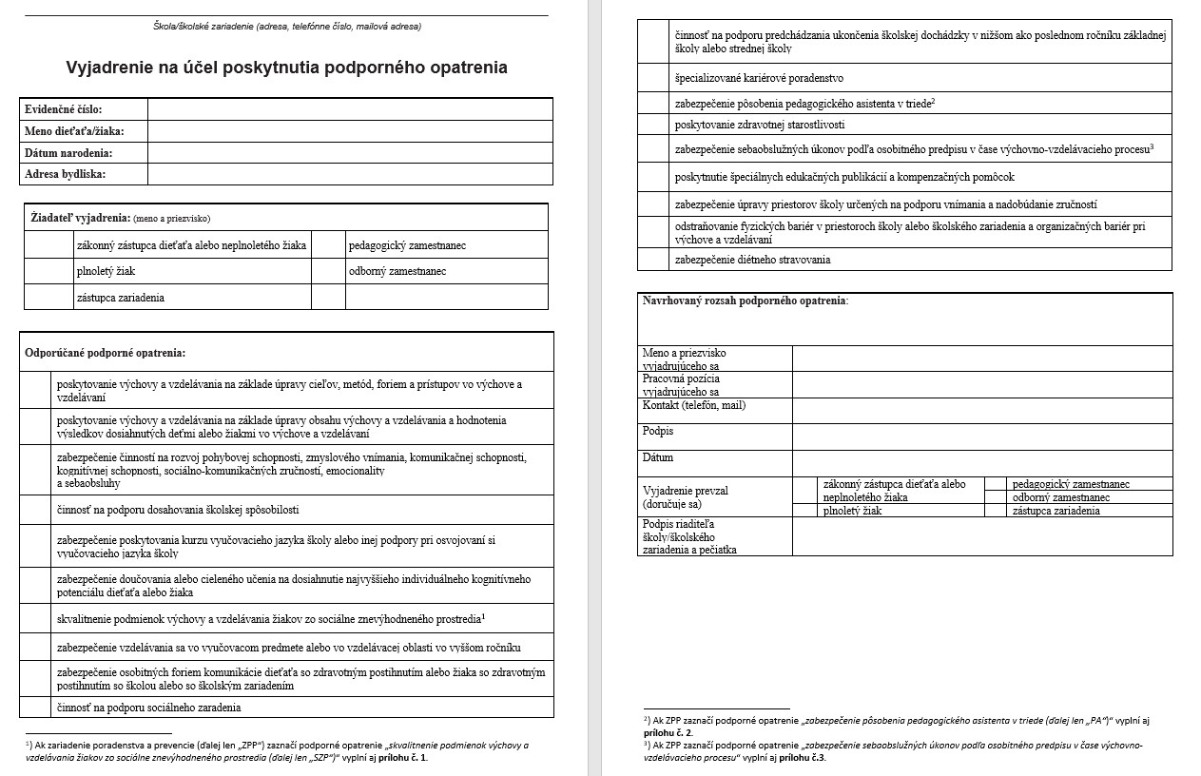
KROK 1
Žiadosť o Vyjadrenie na účel poskytnutia podporného opatrenia
KROK 2
Vyjadrenie na účel poskytnutia podporného opatrenia
KROK 3
Žiadosť o poskytnutie podporného opatrenia
KROK 4
Vyjadrenie riaditeľa školy o poskytnutí podporných opatrení

Slide 78
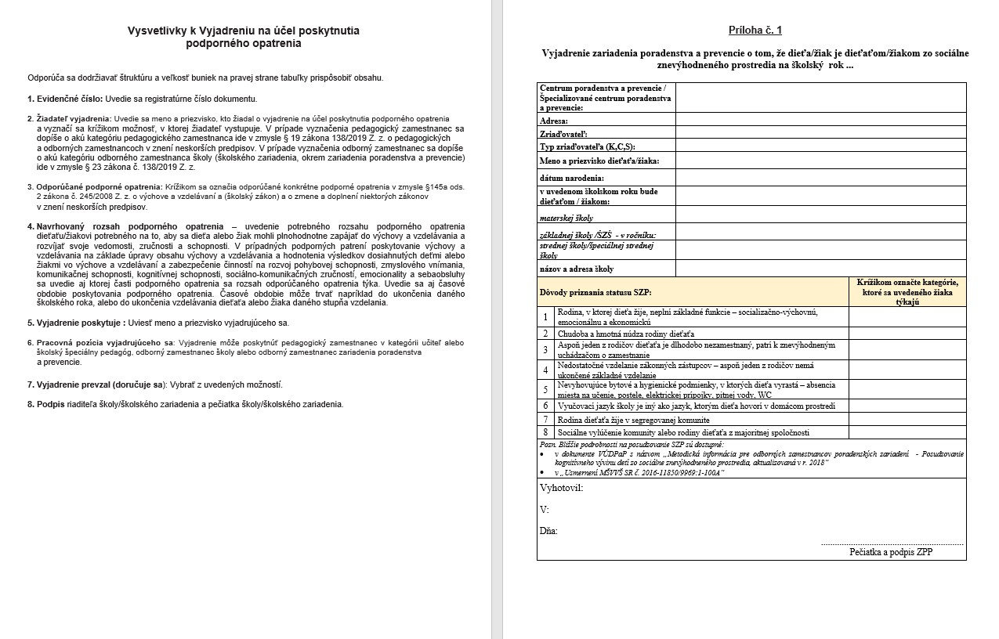
KROK 1
Žiadosť o Vyjadrenie na účel poskytnutia podporného opatrenia
KROK 2
Vyjadrenie na účel poskytnutia podporného opatrenia
KROK 3
Žiadosť o poskytnutie podporného opatrenia
KROK 4
Vyjadrenie riaditeľa školy o poskytnutí podporných opatrení

Slide 79
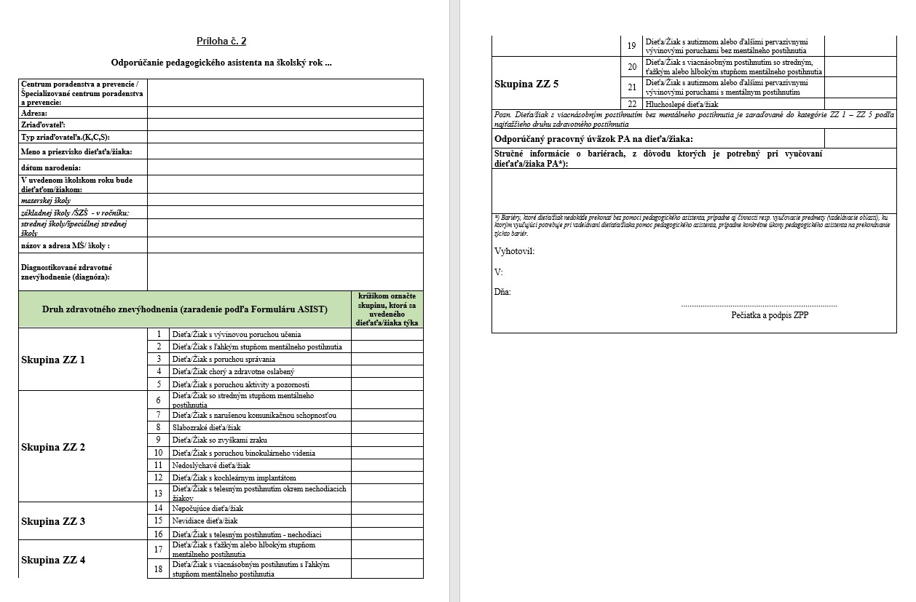
KROK 1
Žiadosť o Vyjadrenie na účel poskytnutia podporného opatrenia
KROK 2
Vyjadrenie na účel poskytnutia podporného opatrenia
KROK 3
Žiadosť o poskytnutie podporného opatrenia
KROK 4
Vyjadrenie riaditeľa školy o poskytnutí podporných opatrení

Slide 80
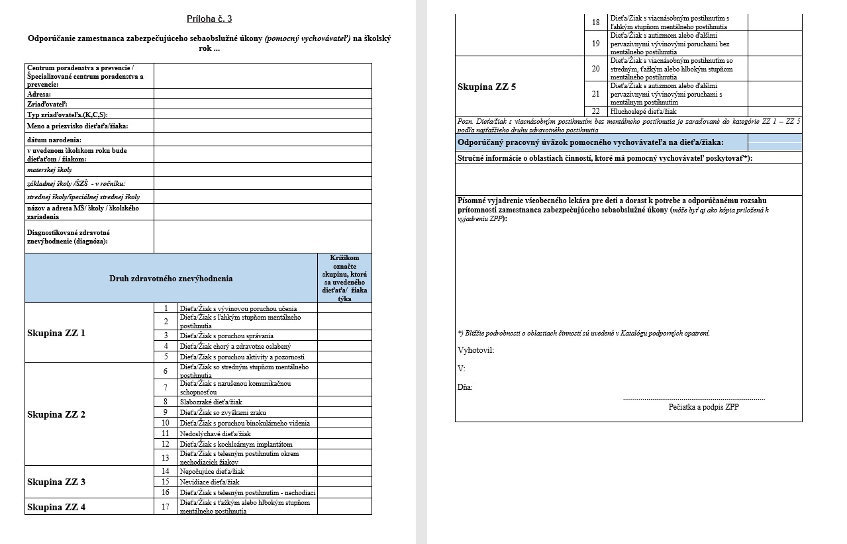
KROK 1
Žiadosť o Vyjadrenie na účel poskytnutia podporného opatrenia
KROK 2
Vyjadrenie na účel poskytnutia podporného opatrenia
KROK 3
Žiadosť o poskytnutie podporného opatrenia
KROK 4
Vyjadrenie riaditeľa školy o poskytnutí podporných opatrení

Slide 81
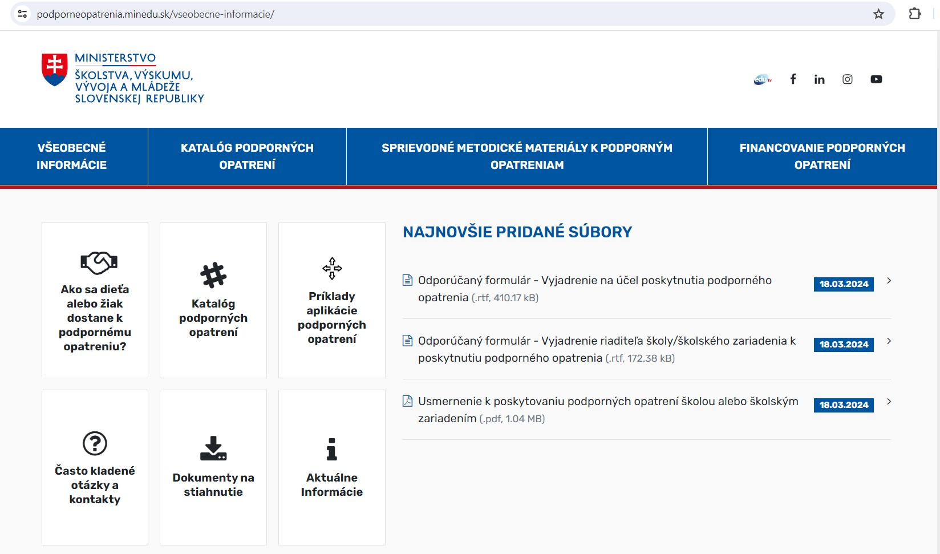
KROK 1
Žiadosť o Vyjadrenie na účel poskytnutia podporného opatrenia
KROK 2
Vyjadrenie na účel poskytnutia podporného opatrenia
KROK 3
Žiadosť o poskytnutie podporného opatrenia
KROK 4
Vyjadrenie riaditeľa školy o poskytnutí podporných opatrení
Vyjadrenie na účel poskytnutia podporného opatrenia
Web stránka podporneopatrenia.minedu.sk

Slide 82
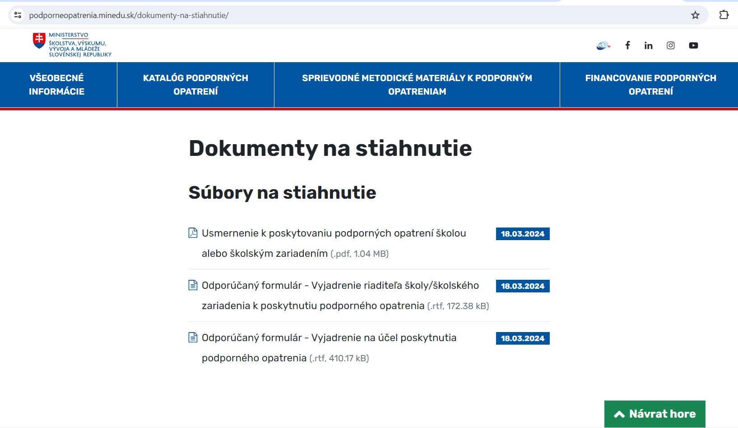
KROK 1
Žiadosť o Vyjadrenie na účel poskytnutia podporného opatrenia
KROK 2
Vyjadrenie na účel poskytnutia podporného opatrenia
KROK 3
Žiadosť o poskytnutie podporného opatrenia
KROK 4
Vyjadrenie riaditeľa školy o poskytnutí podporných opatrení
Vyjadrenie na účel poskytnutia podporného opatrenia
Web stránka podporneopatrenia.minedu.sk

Slide 83
KROK 1
Žiadosť o Vyjadrenie na účel poskytnutia podporného opatrenia
KROK 2
Vyjadrenie na účel poskytnutia podporného opatrenia
KROK 3
Žiadosť o poskytnutie podporného opatrenia
KROK 4
Vyjadrenie riaditeľa školy o poskytnutí podporných opatrení
Vyjadrenie na účel poskytnutia podporného opatrenia
Obsahuje návrh podporného opatrenia/opatrení spolu s navrhovaným rozsahom poskytnutia.
Podporné opatrenie poskytnutie zdravotnej starostlivosti - na jeho navrhnutie sa vyžaduje aj písomné vyjadrenie všeobecného lekára pre deti a dorast.
Vyjadrenie sa poskytuje žiadateľovi.
Ak o vyjadrenie požiadal pedagogický zamestnanec alebo odborný zamestnanec,
poskytuje sa aj zákonnému zástupcovi dieťaťa alebo neplnoletého žiaka;
poskytuje sa aj zástupcovi zariadenia alebo plnoletému žiakovi.

Slide 84
KROK 1
Žiadosť o Vyjadrenie na účel poskytnutia podporného opatrenia
KROK 2
Vyjadrenie na účel poskytnutia podporného opatrenia
KROK 3
Žiadosť o poskytnutie podporného opatrenia
KROK 4
Vyjadrenie riaditeľa školy o poskytnutí podporných opatrení
Požiadanie riaditeľa školy/školského zariadenia o poskytnutie podporného opatrenia
Na základe vyjadrenia môže riaditeľa školy alebo riaditeľa školského zariadenia o poskytnutie podporného opatrenia požiadať ten, komu bolo vyjadrenie poskytnuté. Vyjadrenie na účel poskytnutia PO predložené riaditeľovi sa považuje za požiadanie o poskytnutie.
Odporúča sa, aby požiadavka o poskytnutie podporného opatrenia bola preukázateľná (napr. emailom), pretože riaditeľ je povinný vyjadriť sa k nej písomne.
Postup upresňuje usmernenie MŠVVaM SR číslo 2023/13892:2-C166.

Slide 85
KROK 1
Žiadosť o Vyjadrenie na účel poskytnutia podporného opatrenia
KROK 2
Vyjadrenie na účel poskytnutia podporného opatrenia
KROK 3
Žiadosť o poskytnutie podporného opatrenia
KROK 4
Vyjadrenie riaditeľa školy o poskytnutí podporných opatrení
Riaditeľ školy / školského zariadenia prehodnotí podmienky školy potrebné na poskytnutie podporných opatrení a rozsahu poskytnutia podporných opatrení
Do

Slide 86
KROK 1
Žiadosť o Vyjadrenie na účel poskytnutia podporného opatrenia
KROK 2
Vyjadrenie na účel poskytnutia podporného opatrenia
KROK 3
Žiadosť o poskytnutie podporného opatrenia
KROK 4
Vyjadrenie riaditeľa školy o poskytnutí podporných opatrení
Vyjadrenie k poskytnutiu podporného opatrenia
Riaditeľ školy alebo riaditeľ školského zariadenia sa písomne vyjadrí:
do
do
Do
dní odo dňa, kedy bol požiadaný o poskytnutie
podporného opatrenia
dní v odôvodnenom
prípade

Slide 87
KROK 1
Žiadosť o Vyjadrenie na účel poskytnutia podporného opatrenia
KROK 2
Vyjadrenie na účel poskytnutia podporného opatrenia
KROK 3
Žiadosť o poskytnutie podporného opatrenia
KROK 4
Vyjadrenie riaditeľa školy o poskytnutí podporných opatrení
Vyjadrenie k poskytnutiu podporného opatrenia
Web stránka podporneopatrenia.minedu.sk
Do

Slide 88
KROK 1
Žiadosť o Vyjadrenie na účel poskytnutia podporného opatrenia
KROK 2
Vyjadrenie na účel poskytnutia podporného opatrenia
KROK 3
Žiadosť o poskytnutie podporného opatrenia
KROK 4
Vyjadrenie riaditeľa školy o poskytnutí podporných opatrení
Vyjadrenie k poskytnutiu
podporného opatrenia
Web stránka podporneopatrenia.minedu.sk
Do

Slide 89
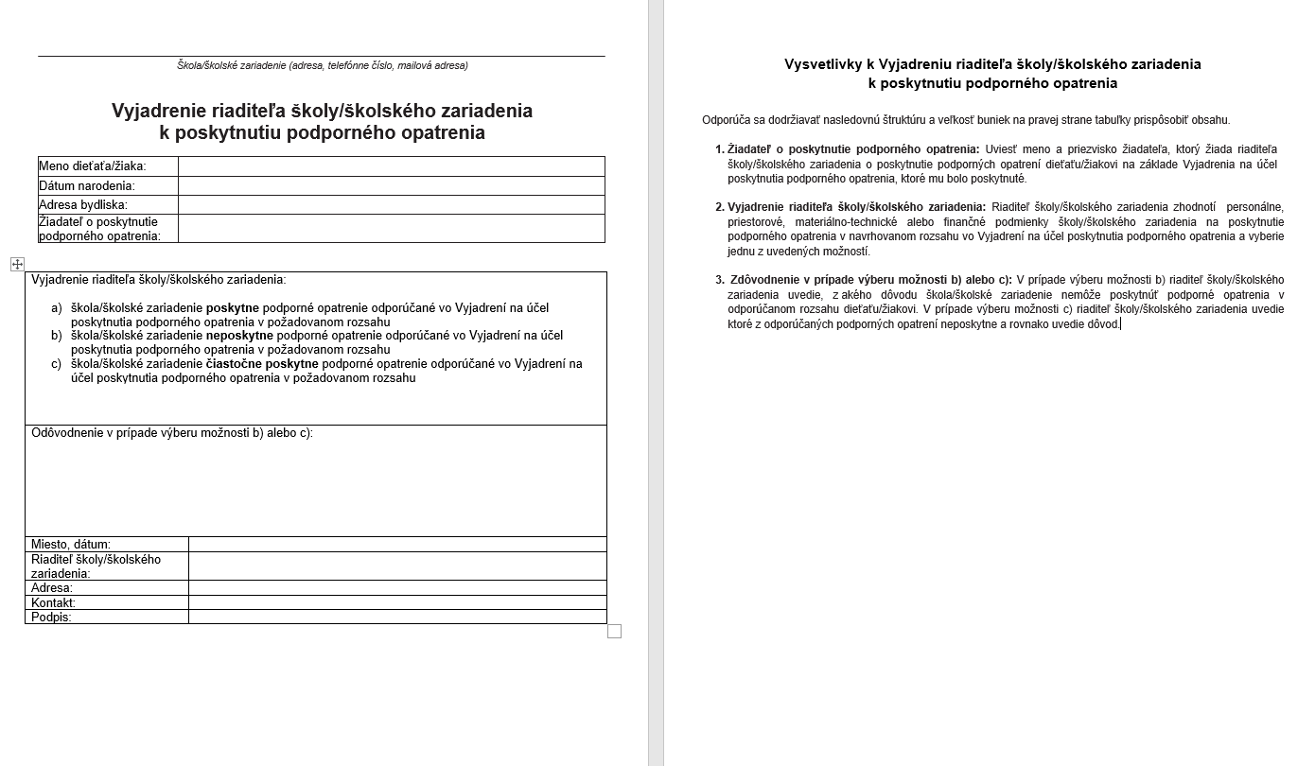
KROK 1
Žiadosť o Vyjadrenie na účel poskytnutia podporného opatrenia
KROK 2
Vyjadrenie na účel poskytnutia podporného opatrenia
KROK 3
Žiadosť o poskytnutie podporného opatrenia
KROK 4
Vyjadrenie riaditeľa školy o poskytnutí podporných opatrení
Do

Slide 90
KROK 1
Žiadosť o Vyjadrenie na účel poskytnutia podporného opatrenia
KROK 2
Vyjadrenie na účel poskytnutia podporného opatrenia
KROK 3
Žiadosť o poskytnutie podporného opatrenia
KROK 4
Vyjadrenie riaditeľa školy o poskytnutí podporných opatrení
Vyjadrenie k poskytnutiu podporného opatrenia
Možnosť A škola/školské zariadenie poskytne podporné opatrenie odporúčané vo Vyjadrení na účel poskytnutia podporného opatrenia v požadovanom rozsahu.
Možnosť B škola/školské zariadenie neposkytne podporné opatrenie odporúčané vo Vyjadrení na účel poskytnutia podporného opatrenia.
Možnosť C škola/školské zariadenie čiastočne poskytne podporné opatrenie odporúčané vo Vyjadrení na účel poskytnutia podporného opatrenia.
Do

Slide 91
Možnosť A POSKYTNE
Možnosť B NEPOSKYTNE
Možnosť C ČIASTOČNE
POSKYTNE
Vyjadrenie k poskytnutiu podporného opatrenia
Možnosť A škola/školské zariadenie poskytne podporné opatrenie odporúčané vo Vyjadrení na účel poskytnutia podporného opatrenia v požadovanom rozsahu.
Riaditeľ školy/ školského zariadenia bezodkladne poskytne podporné opatrenia v navrhovanom rozsahu uvedeným vo Vyjadrení na účel poskytnutia podporného opatrenia.
Do

Slide 92
Možnosť A POSKYTNE
Možnosť B NEPOSKYTNE
Možnosť C ČIASTOČNE
POSKYTNE
Vyjadrenie k poskytnutiu podporného opatrenia
Možnosť B škola/školské zariadenie neposkytne podporné opatrenie odporúčané vo Vyjadrení na účel poskytnutia podporného opatrenia.
Možnosť C škola/školské zariadenie čiastočne poskytne podporné opatrenie odporúčané vo Vyjadrení na účel poskytnutia podporného opatrenia.
V prípade vyjadrenia riaditeľ školy/ školského zariadenia uvedeného v možnosti B alebo C môže ten, kto požiadal ​o poskytnutie podporného opatrenia, požiadať príslušný orgán miestnej štátnej správy v školstve (RUŠS) o preskúmanie písomného vyjadrenia riaditeľa školy alebo riaditeľa školského zariadenia.
Do

Slide 93
Proces preskúmania vyjadrenia k poskytnutiu podporného opatrenia
Orgán miestnej štátnej správy v školstve preskúma písomné vyjadrenie riaditeľa školy alebo riaditeľa školského zariadenia do 30 dní odo dňa, kedy bol požiadaný o preskúmanie, a na tento účel si môže vyžiadať vyjadrenie Štátnej školskej inšpekcie.

Slide 94
Proces preskúmania vyjadrenia
k poskytnutiu podporného opatrenia
Ak je opodstatnené, vykoná všetky potrebné úkony na zabezpečenie poskytnutia podporného opatrenia v najlepšom záujme dieťaťa alebo žiaka prednostne v škole alebo v školskom zariadení, ktoré navštevuje.
Ak nie je opodstatnené, určí, že škola alebo školské zariadenie je povinné poskytnúť podporné opatrenie v navrhovanom rozsahu.

Slide 95
Poskytnutie podporného opatrenia
Ak RÚŠS zistí, že nie je možnosť zabezpečiť poskytnutie podporného opatrenia, bezodkladne požiada organizáciu zriadenú ministerstvom školstva na plnenie úloh v oblasti poradenstva a prevencie (VÚDPaP).
Táto organizácia určí spôsob poskytnutia podporného opatrenia v najlepšom záujme dieťaťa alebo žiaka a poskytne škole alebo školskému zariadeniu, ktoré dieťa alebo žiak navštevuje, súčinnosť pri zabezpečení jeho poskytnutia.

Slide 96
Poskytnutie podporného opatrenia
Poskytnuté podporné opatrenie možno prehodnotiť z hľadiska napĺňania jeho účelu.
Pri prehodnotení poskytnutého podporného opatrenia sa postupuje podľa odsekov 2 až 11 školského zákona. (§ 145b ods. 2 až ods. 11)

Slide 97
PROGRAMY
PROFESIJNÉHO
ROZVOJA

Slide 98
Ponuka programov inovačného vzdelávania
Diagnostika detí v predškolskom veku v systéme podporných opatrení
Diagnostika detí a žiakov mladšieho a staršieho školského veku v systéme podporných opatrení
Poskytovanie podporných opatrení deťom v predškolskom veku
Poskytovanie podporných opatrení deťom a žiakom v mladšom a staršom školskom veku
Osvojovanie si slovenského jazyka ako druhého/cudzieho jazyka v materskej škole
Osvojovanie si slovenského jazyka ako druhého/cudzieho jazyka v základnej a strednej škole

Slide 99
PODPORA V REGIÓNOCH

Slide 100
4
pracovné pozície na krajských pracoviskách NIVaM pre zavádzanie Katalógu podporných opatrení:
krajskí metodici;
učitelia profesijného rozvoja.

Slide 101
Podcasty Abeceda školskej pohody
3

Slide 102
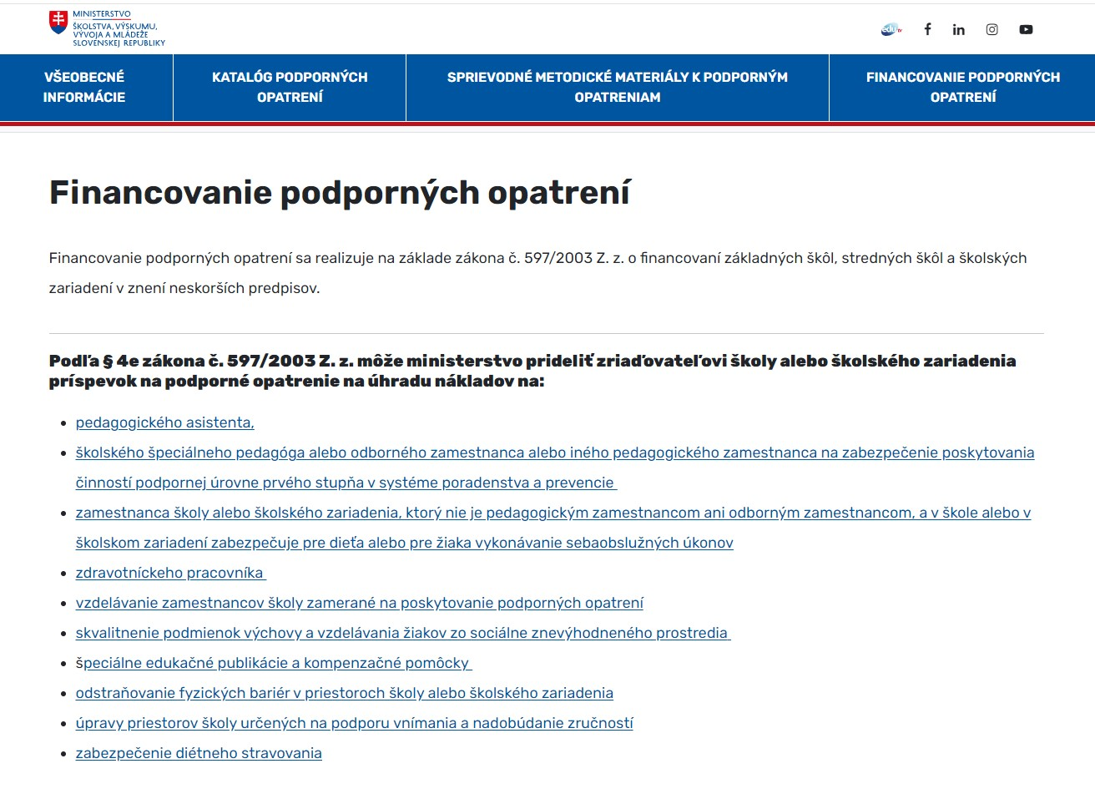
FINANCOVANIE PODPORNÝCH OPATRENÍ
www.podporneopatrenia.minedu.sk
Zákon 597/2003 Z. z. o financovaní škôl a školských zariadení

Slide 103
Zákon 182/2023 Z. z. novelizoval
Zákon 245/2008 Z. z. o výchove a vzdelávaní (školský zákon)
Zákon 596/2003 Z. z. o štátnej správe v školstve a školskej samospráve
Zákon 597/2003 Z. z. o financovaní škôl a školských zariadení
Zároveň boli novelizované:
339/2023 Z. z. Vyhláška o pedagogickej dokumentácii a ďalšej dokumentácii
341/2023 Z. z. Vyhláška o materskej škole
344/2023 Z. z. Vyhláška o základnej škole

Slide 104
„Úspech nie je konečný,
neúspech nie je osudový.
Dôležitá je odvaha pokračovať.“
Winston S. Churchill
ĎAKUJEM VÁM ZA POZORNOSŤ

